Slide 1


Proyecto Data Science
Predicción salario basado en variables demográficas

Slide 2
Indicación fuente de dataset y criterios de selección
La fuente original de los datos fue el Censo de USA de 1994, los datos fueron extraídos y limpiados (parcialmente) por Barry Becker.

Slide 3
Objetivos de la investigación
Conocer qué variables demográficas pueden influir en el ingreso de una persona.
Analizar las variables y sus relaciones.
Utilizar un conjunto de datos demográficos para predecir el ingreso promedio anual de una persona.

Slide 4

Análisis variables
Dataset desbalanceado en la mayoría de variables.

Slide 5
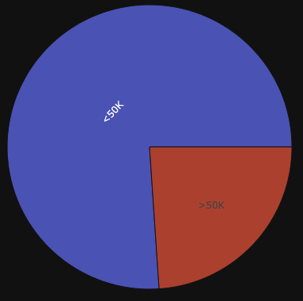
Distribución de salario
76%
24%
76% salarios <50K. Data set no balanceado

Slide 6
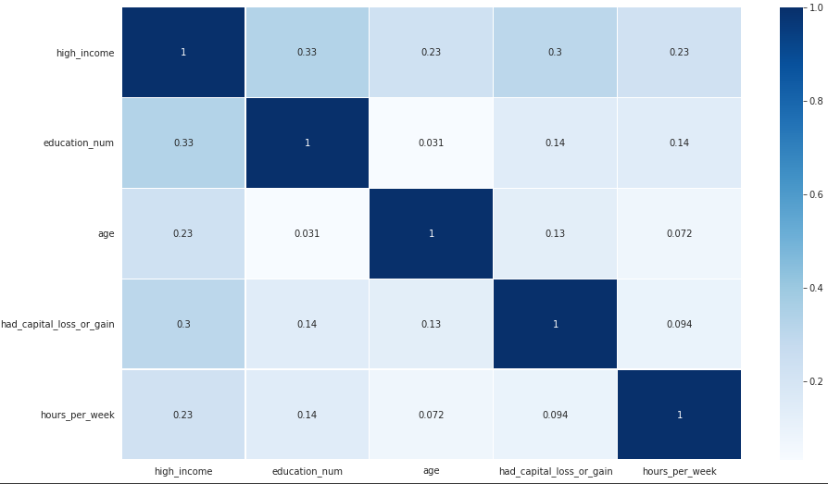
Matriz de correlaciones
Relaciones interesantes del salario con la edad, la educación y las ganancias/pérdidas de capital

Slide 7
Hipótesis
1. Edad | age: Se espera que entre más edad tiene la persona, existen mas probabilidades de ganar mas dinero.
2. Clase de trabajo | Workclass: Se espera que existan clases de trabajo que son mejor remuneradas que otras.
3. Educación | education: se espera que entre más educación tienen las personas, mejor salario tienen.
4. Ocupación | occupation: Se espera que existan clases de trabajo que son mejor remuneradas que otras.
5. Raza | race: Debido a la historia de Estados Unidos, se espera que la raza representa un factor importante a la hora de predecir el ingreso de una persona.
6. Sexo | sex: Históricamente el sexo ha definido las oportunidades de acceder a la educación, trabajo y también el nivel de ingresos y ascenso de una persona, por tanto, se espera que esta variable tenga un impacto significativo en la predicción del salario.
7. Horas de trabajo semanales | hours_per_week: Se espera que exista una relación lineal entre las horas de trabajo de una persona y el nivel de ingresos de la misma, por tanto, se espera que esta variable tenga un impacto significativo en la predicción del salario.

Slide 8
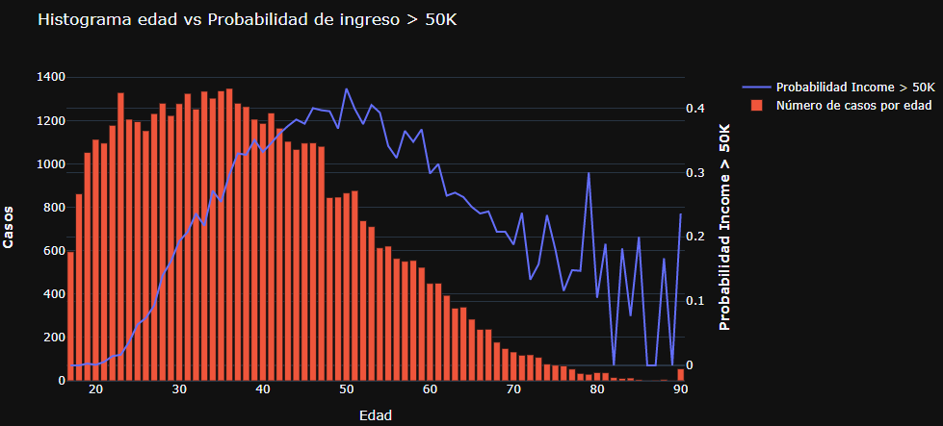

Salario vs Edad
A mayor edad, mayores posibilidades de salario alto.
Hasta los 50 años que se alcanza el pico. Después de esta edad se pierde cualquier correlación debido a la cantidad de datos en cada rango.

Slide 9
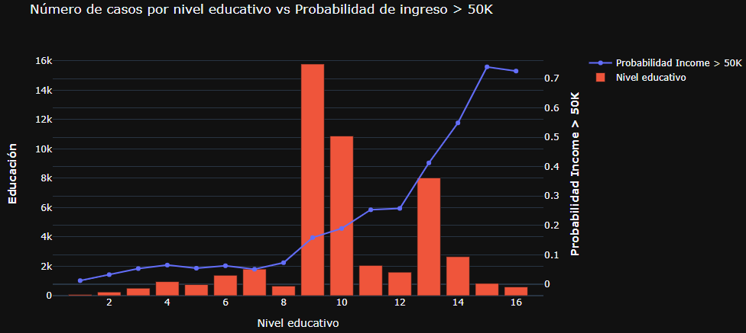

Salario vs Educación
A mayor educación, mayor probabilidad de salarios altos.
2 años más de educación en promedio entre grupos.

Slide 10
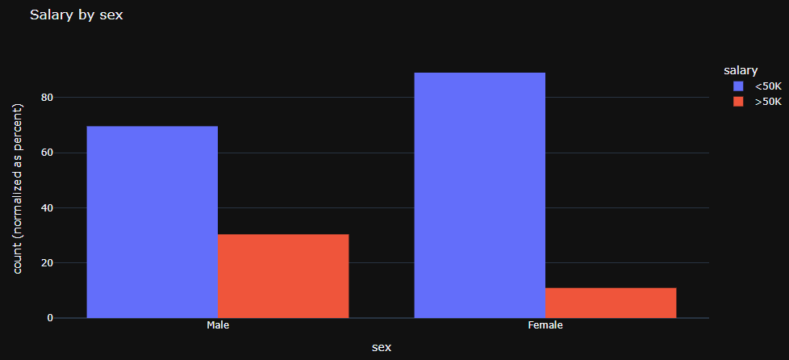
Salario vs Sexo
Se observa que los hombres tienen mayores probabilidades (>3x) de tener un salario alto que las mujeres

Slide 11
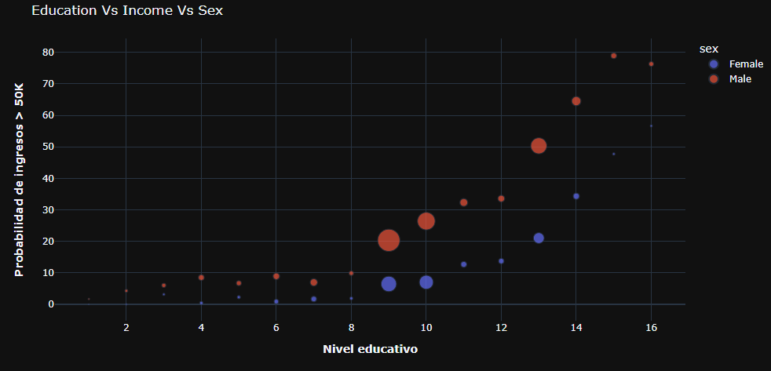
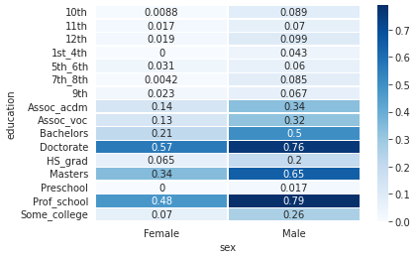
Salario vs Educación vs Sexo
Se observa que, a un nivel educativo idéntico, los hombres siguen teniendo casi el doble de probabilidades de tener salarios altos.
Notes:
Obligatoria siempre. Es lo que queremos alcanzar una vez finalizada la clase. Recordá que se enuncian en principio con el verbo delante (por ejemplo: “Comprender…”, “Analizar…”, “conocer…”, etc).

Slide 12
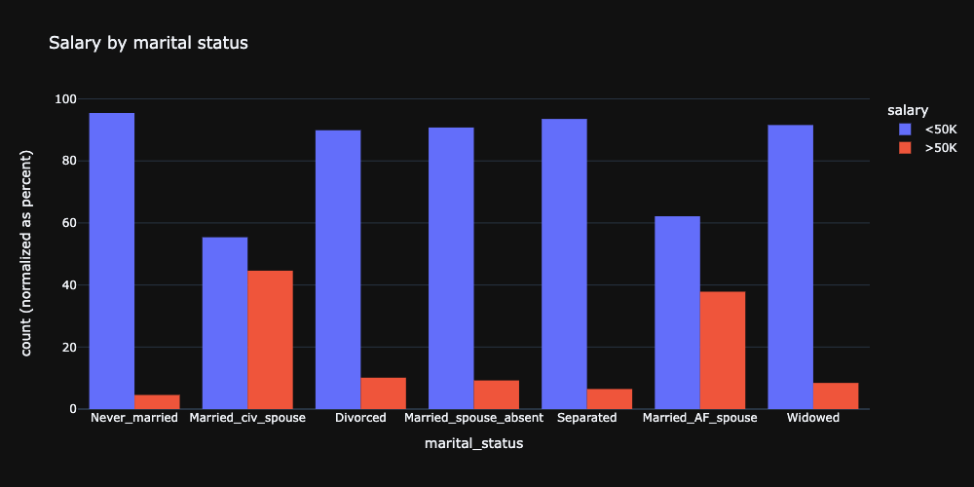
Estado civil Vs Ingresos
Se observa que una persona casada tiene muchas mayores (>4x) probabilidades de tener un salario alto que cualquier otro estado civil

Slide 13
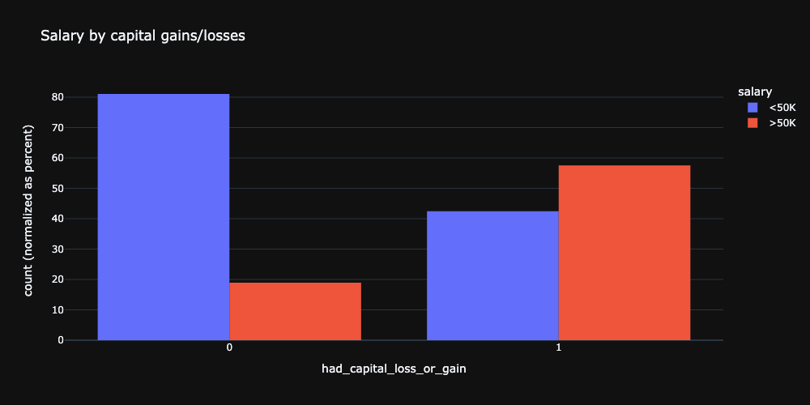
Pérdidas/Ganancias de Capital
Se observa que una persona que haya tenido pérdidas o ganancias de capital tiene casi 3 veces más probabilidades de tener un salario alto.

Slide 14
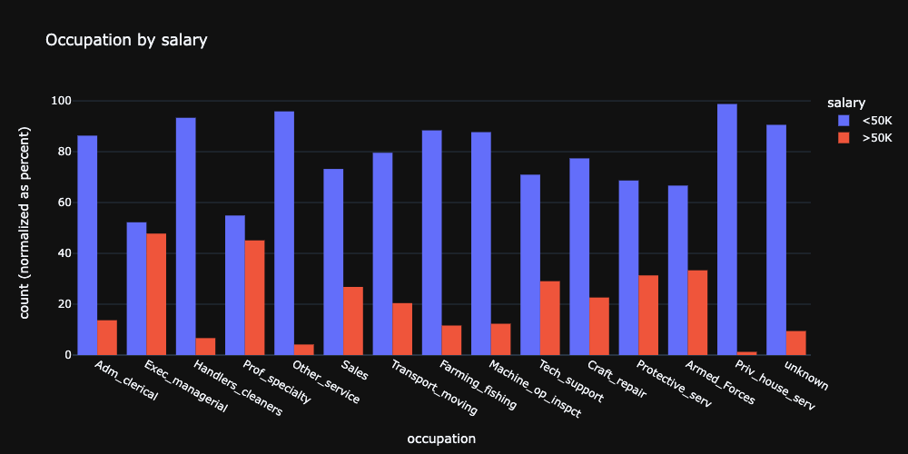
Ocupación Vs Salario
Se observa que existen profesiones ejecutivas que tienen mayores probabilidades de tener salarios altos, respecto a profesiones administrativas.

Slide 15
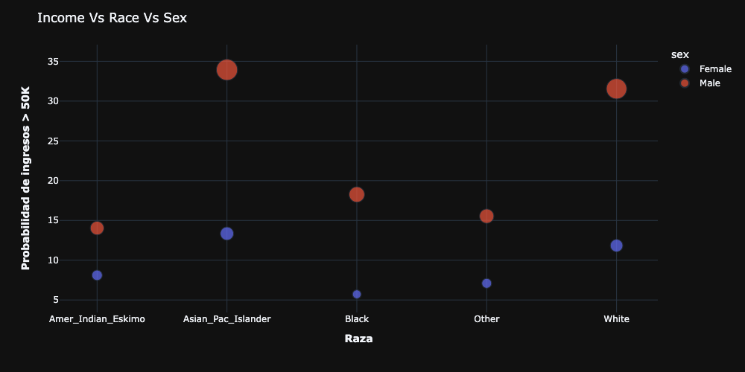
Ingresos Vs Raza Vs Sexo
Se observa que existe un mayor impacto del sexo que de la raza en la probabilidad de tener ingresos superiores.
Notes:
Obligatoria siempre. Es lo que queremos alcanzar una vez finalizada la clase. Recordá que se enuncian en principio con el verbo delante (por ejemplo: “Comprender…”, “Analizar…”, “conocer…”, etc).

Slide 16
Resultados análisis
1. Data set desbalanceado en la mayoría de variables
2. La mayoría de variables categóricas pueden ser simplificadas y agrupadas en menor cantidad de valores.
3. Se utilizarán variables binarias en reemplazo de las categorías: Sexo, País de origen.
Notes:
Obligatoria siempre. Es lo que queremos alcanzar una vez finalizada la clase. Recordá que se enuncian en principio con el verbo delante (por ejemplo: “Comprender…”, “Analizar…”, “conocer…”, etc).

Slide 17
Planteamiento de objetivos para los datos
1. Utilizar modelos de machine learning para predecir el ingreso de una persona clasificado categóricamente.
2. Optimizar y elegir el modelo más apropiado para la predicción, disminuyendo sus métricas apropiadas.
3. Encontrar conclusiones con base únicamente en los resultados estadísticos resultado de los modelos de predicción.
Notes:
Obligatoria siempre. Es lo que queremos alcanzar una vez finalizada la clase. Recordá que se enuncian en principio con el verbo delante (por ejemplo: “Comprender…”, “Analizar…”, “conocer…”, etc).

Slide 18
Modelos de predicción
Comparación de modelos de predicción

Slide 19
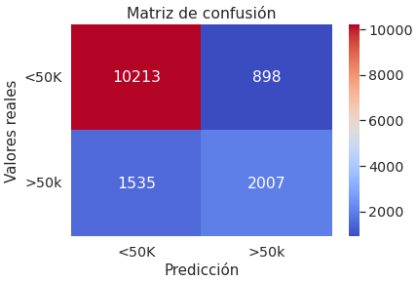
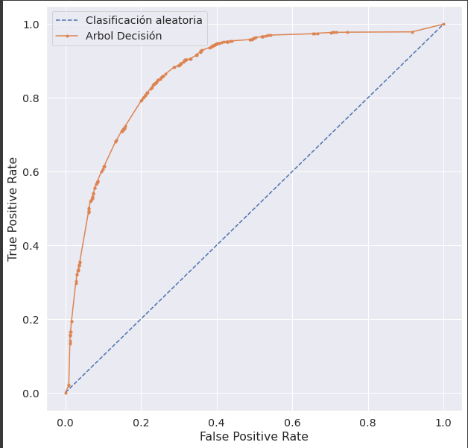
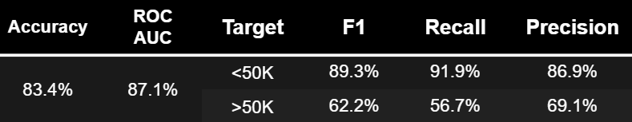
Resultados de modelos
Árbol de decisión optimizado

Slide 20
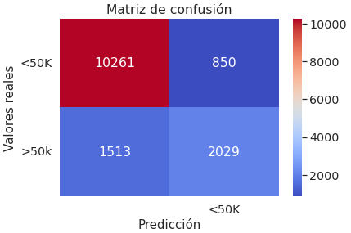
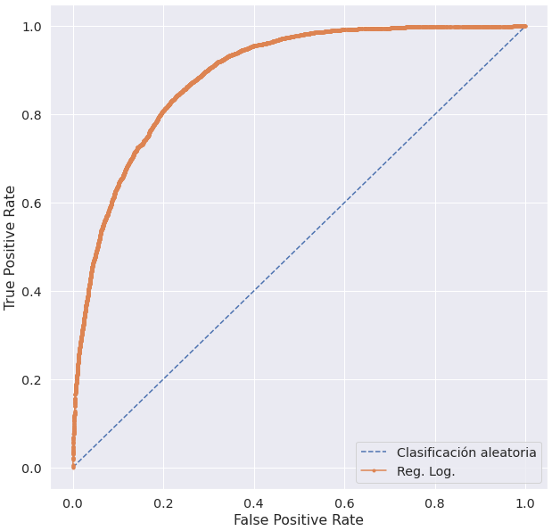

Resultados de modelos
Regresión logística

Slide 21
Nivel de importancia
Arbol de decisión | %
maritalstat_simp_married | 41.5%
had_capital_loss_or_gain | 13%
age_std | 9.5%
education_simp_hs_grad | 7.9%
education_simp_not_highschool | 7.3%
hoursweek_std | 6.2%
education_simp_college | 2.8%
education_simp_assoc | 1.7%
occupation_Exec_managerial | 1.5%
ccupation_Other_service | 1.1%
Regresión logística | Coef.
maritalstat_simp_married | 8.23
had_capital_loss_or_gain | 4.22
education_simp_prof_school | 3.54
education_simp_doctorate | 3.36
occupation_Exec_managerial | 3.25
occupation_Tech_support | 2.63
occupation_Prof_especialty | 2.54
occupation_protective_service | 2.31
occupation_sales | 1.97
education_simp_masters | 1.87
Notes:
Obligatoria siempre. Es lo que queremos alcanzar una vez finalizada la clase. Recordá que se enuncian en principio con el verbo delante (por ejemplo: “Comprender…”, “Analizar…”, “conocer…”, etc).

Slide 22
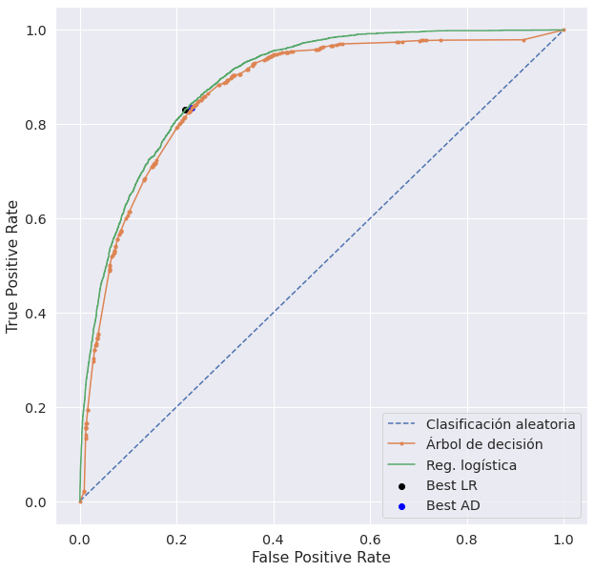
Umbral Optimo
Best Thresholds
Regresión Logística: 0.244
Árbol de decisión: 0.2702

Slide 23
Resultados de modelos
Modelo | Accuracy | ROC AUC | Target | F1 | Recall | Precision
Árbol de decisión | 83.4% | 87.1% | <50K | 89.3% | 91.92% | 86.9%
 |  |  | >50K | 62.3% | 56.7% | 69.1%
Árbol de decisión (Threshold Optimo) | 81.34% | 87.1% | <50K | 88.7% | 96.75% | 81.9%
 |  |  | >50K | 46.1% | 33.04% | 76.4%
Arbol de decisión (Dataset balanceado) | 80.5% | 86.7% | <50K | 80.0% | 76.7% | 83.2%
 |  |  | >50K | 81.1% | 84.3% | 78.1%
Regresión Logística | 83.9% | 89.1% | <50K | 83.4% | 92.3% | 87.2%
 |  |  | >50K | 63.1% | 57.3% | 70.5%
Regresión Logística (Feature Engineering) | 84.0% | 89.2% | <50K | 89.7% | 92.40% | 87.2%
 |  |  | >50K | 63.47% | 57.57% | 70.72%
Regresión Logística (Threshold Optimo) | 81.4% | 87.1% | <50K | 88.9% | 98.3% | 81.1%
 |  |  | >50K | 42.5% | 28.5% | 84.2%

Slide 24
Resultados de modelos de ensamble
Modelo | Accuracy | ROC AUC | Target | F1 | Recall | Precision
Regresión Logística (Feature Engineering) | 84.0% | 89.2% | <50K | 89.7% | 92.40% | 87.2%
 |  |  | >50K | 63.47% | 57.57% | 70.72%
Random Forest | 84.1% | 89.7% | <50K | 90.0% | 94.3% | 86.1%
 |  |  | >50K | 61.4% | 52.4% | 74.3%
Gradient Boost | 84.6% | 90.1% | <50K | 90.1% | 92.3% | 88.0%
 |  |  | >50K | 65.6% | 60.7% | 71.5%
Gradient Boost (Data set balanceado) | 81.9% | 90.3% | <50K | 81.3% | 78.6% | 84.3%
 |  |  | >50K | 82.3% | 85.1% | 79.7%
XG Boost | 84.5% | 89.7% | <50K | 90.1% | 93.0% | 87.5%
 |  |  | >50K | 64.5% | 58.2% | 72.5%

Slide 25
Conclusiones Modelos de Predicción
El árbol de decisión es el modelo óptimo a elegir debido a su facilidad de explicación, con un accuracy del 87% y un f1 score del 88% para salarios <50K y 46% para salarios >50K.
Para mejorar el f1 score de los salarios >50K puede utilizarse un data set más balanceado, alcanzando un valor de 80%.
Aunque se mejoran algunas de las métricas al cambiar ciertos parámetros, incluso los modelos más avanzados no lograron mejorar de forma significativa los resultados.
Para mejorar el modelo podría buscarse mejor recolectar información adicional, variables como por ejemplo: net worth, parents_net_worth, college_name, entre otras, que podrían tener una mayor importancia en el salario de una persona.
Notes:
Obligatoria siempre. Es lo que queremos alcanzar una vez finalizada la clase. Recordá que se enuncian en principio con el verbo delante (por ejemplo: “Comprender…”, “Analizar…”, “conocer…”, etc).

Slide 26
¡MUCHAS GRACIAS!
Notes:
Obligatoria siempre. En caso de cerrar con el “mapa de conceptos” se puede dejar solo “muchas gracias”. Completar el resumen con palabras claves de lo visto.

